Slide 1





EMS(ATAMZ)
Employee Management Systeme
2023

Slide 2
Liste des sujets:
Présentation et fonctions
Technologie de site Web
Les analyses
I'interface utilisateur de l'application

Slide 3


1 .Présentation et fonctions

Slide 4

Qu'est-ce que l'application de gestion des employés ?
Une application de gestion des employés qui simplifie la tâche de l'employé des ressources humaines en enregistrant tous les métiers de l'entreprise, en affectant un employé pour les exercer et en suivant les horaires de présence des employés.

Slide 5
Fonctionnalités principales de l'application :
1- Gestion des employés
(ajouter, supprimer, modifier)
2- Ajouter des occupations fonctionnelles
3- Affectation du salarié à un métier précis
4- Suivi de l'assiduité et du départ de l'employé
5- Rapports et statistiques

Slide 6
2 .technologie de site Web

Slide 7





Les technologies Utilisés :
HTML
CSS
PHP
Laravel
Balisage pour structurer et présenter le contenu d'une page Web.
Feuilles de style pour définir l'apparence visuelle des pages Web HTML.
Langage de programmation côté serveur pour développer des applications Web dynamiques.
Framework PHP pour créer des applications Web robustes et évolutives.

Slide 8




Les technologies Utilisés :
MYSQL
JQuery
JavaScript
Bootstrap
Système de gestion de base de données relationnelle pour stocker et gérer les données d'une application Web.
Bibliothèque JavaScript pour manipuler facilement le DOM des pages Web.
Langage de programmation côté client pour ajouter des fonctionnalités interactives et dynamiques aux pages Web.
Framework front-end pour faciliter le développement d'interfaces utilisateur réactives.

Slide 9
3. Les analyses

Slide 10
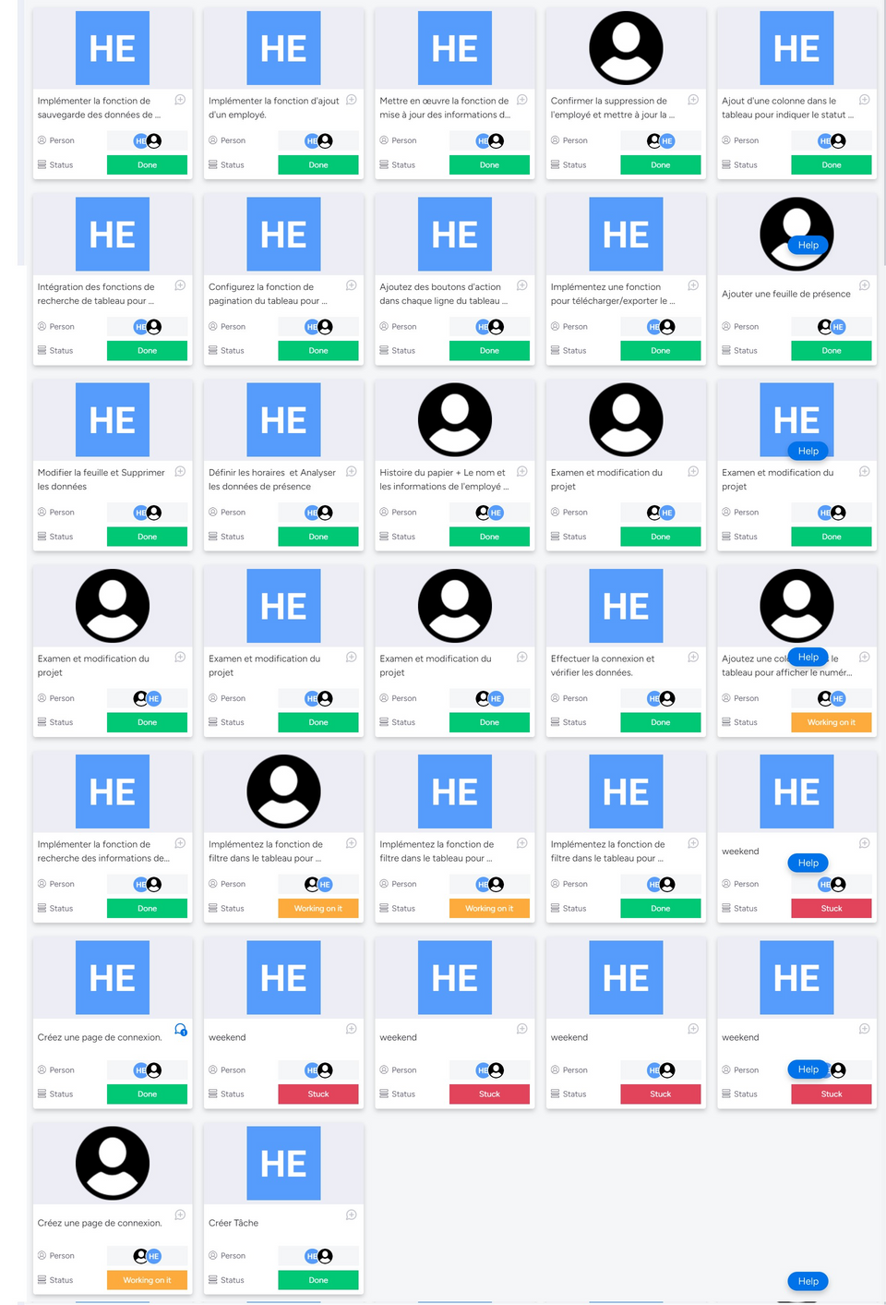
Les User Stories

Slide 11
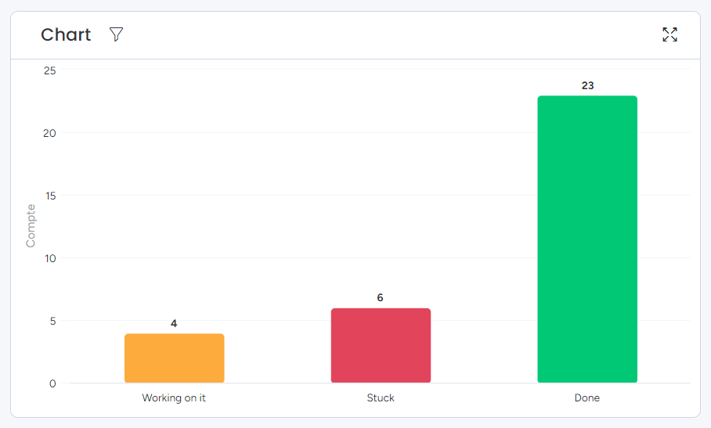
Graphique Chart

Slide 12
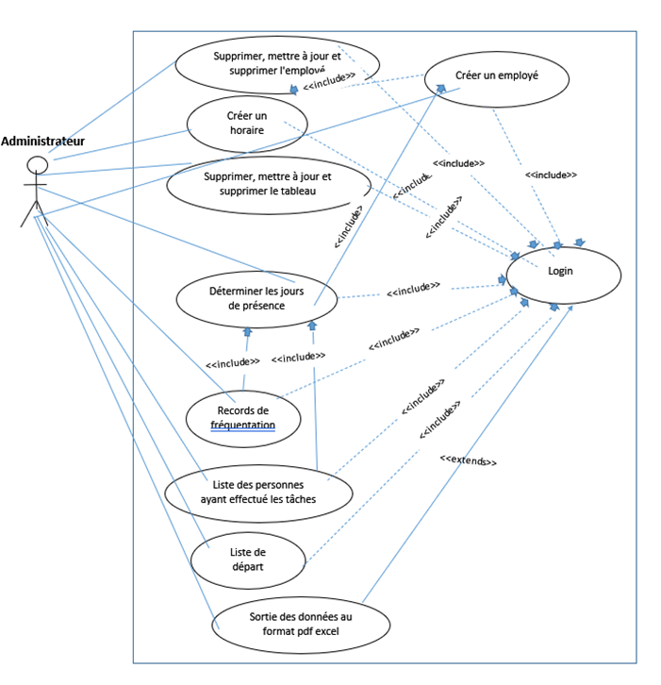
Diagramme d'utilisation

Slide 13
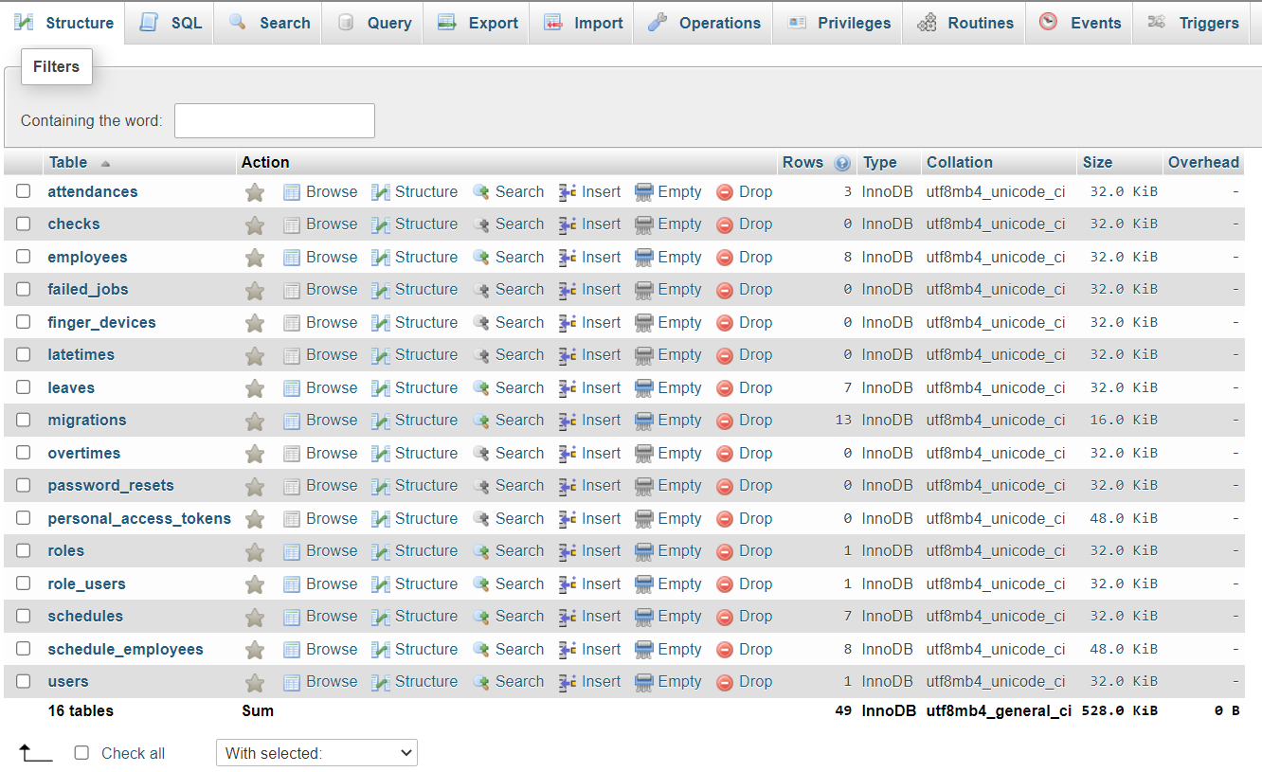
la base de données d'applications

Slide 14
4. l'interface utilisateur de l'application

Slide 15

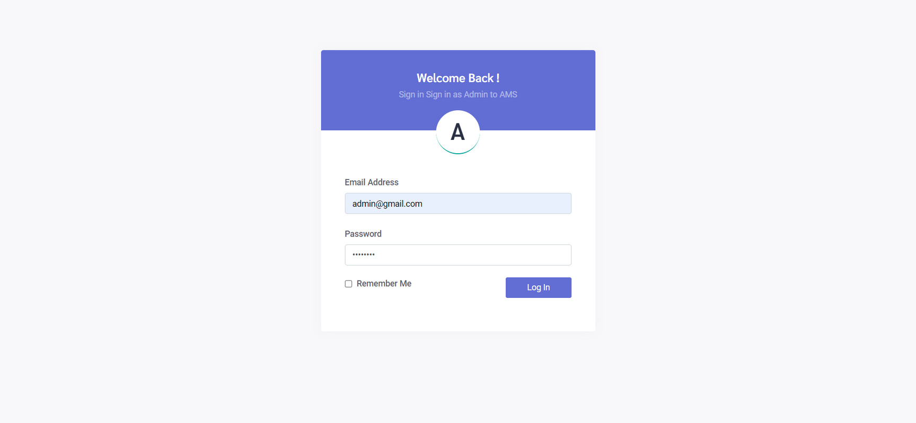
1. Login interface:

Slide 16
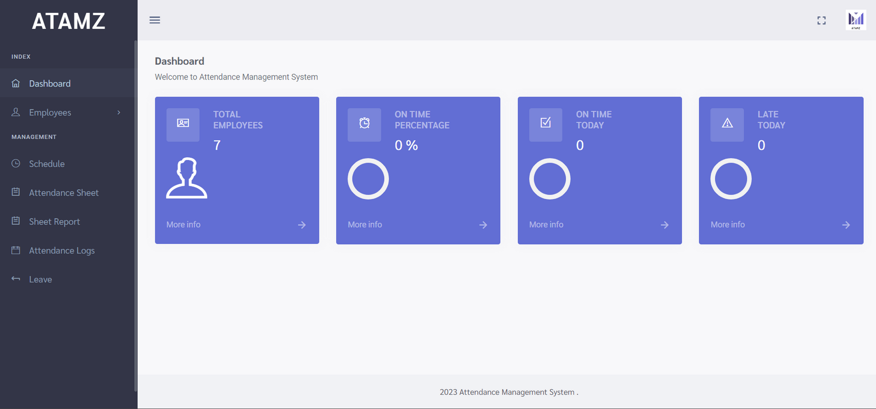
2. L'interface principale de l'application(Dashboard) :

Slide 17
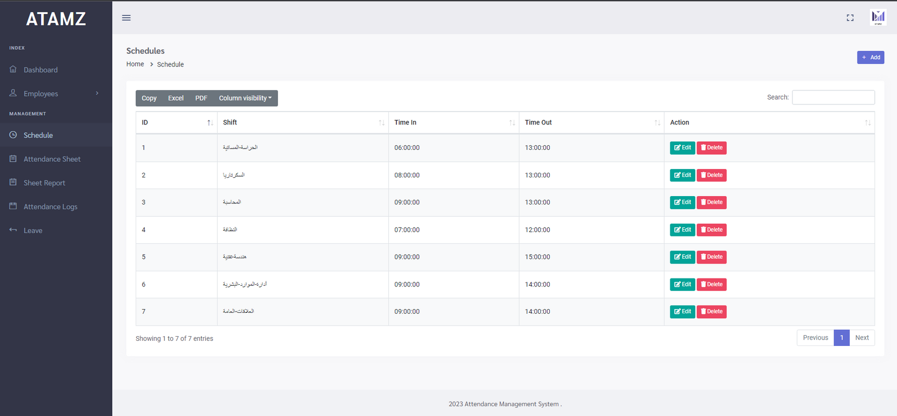
3. Page d'affichage des métiers(Schedule) :

Slide 18
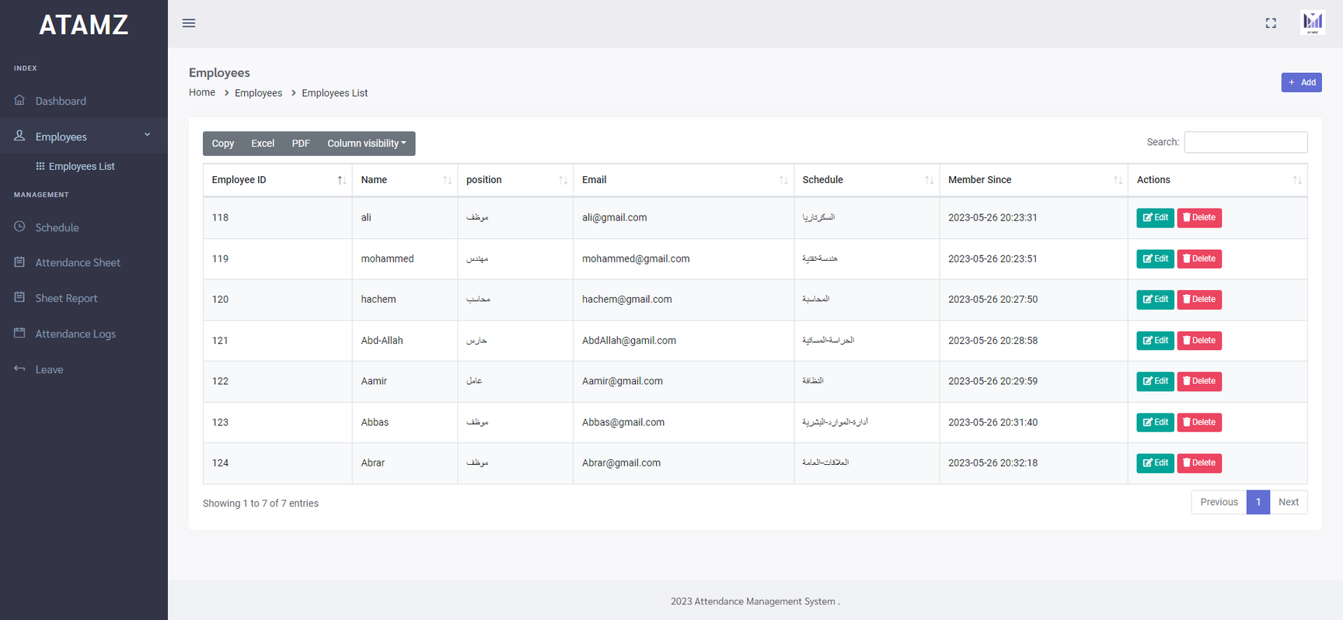
4. Afficher la page de la liste des employés(Employees List):

Slide 19
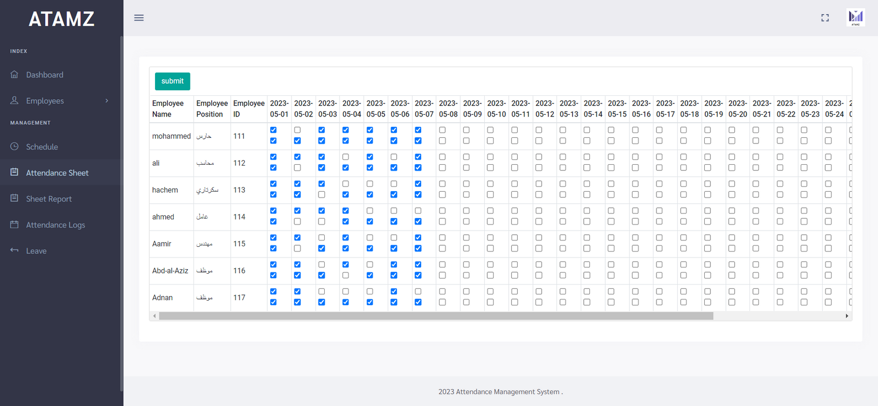
5. Page d'enregistrement des présences(Attendance Sheet):

Slide 20
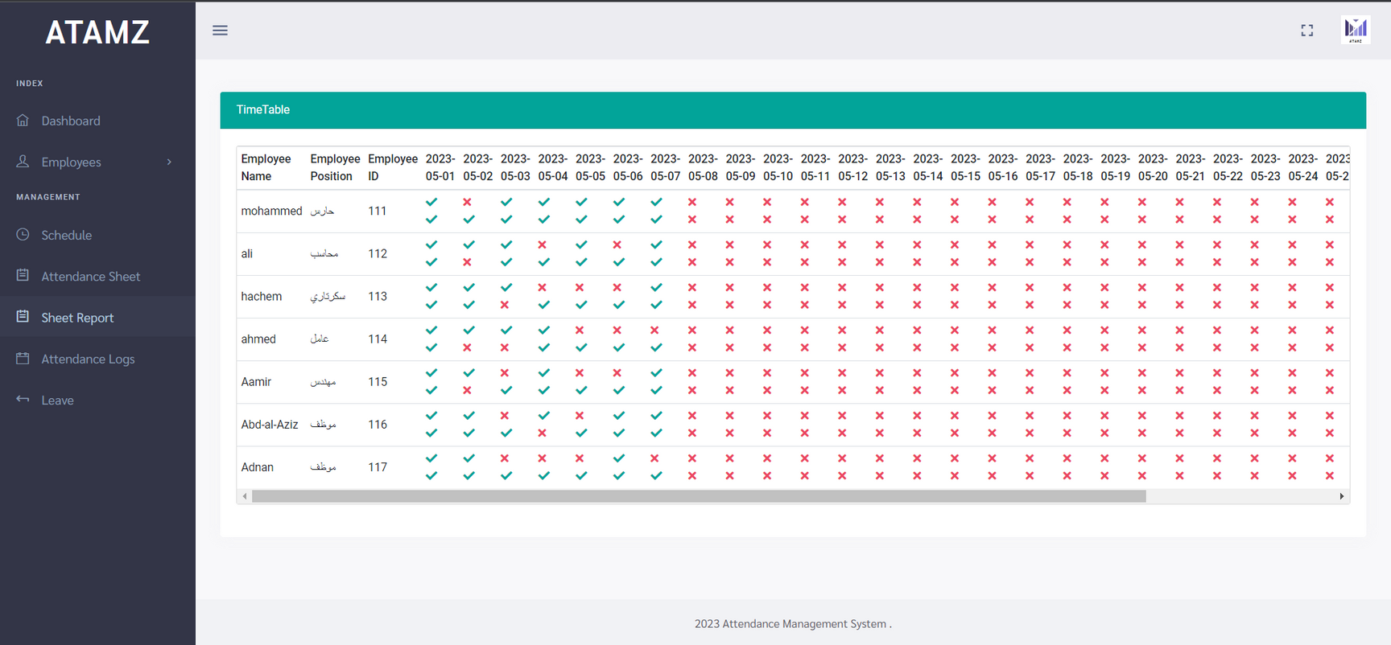
6. Page d'affichage des données de présence et de départ (Sheet Report):

Slide 21
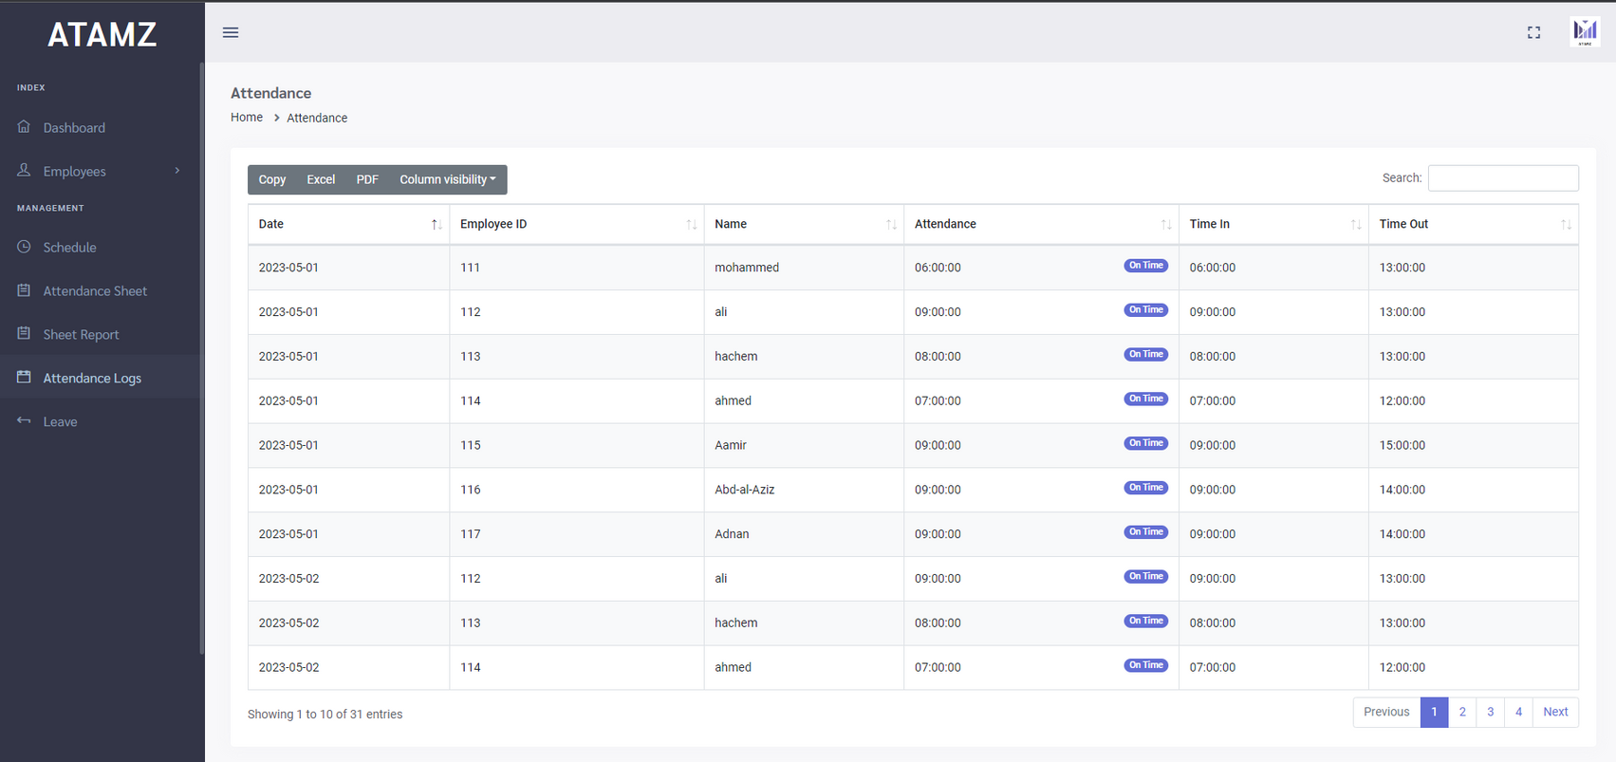
7. Page d'affichage du personnel de présence (Attendance Logs):

Slide 22
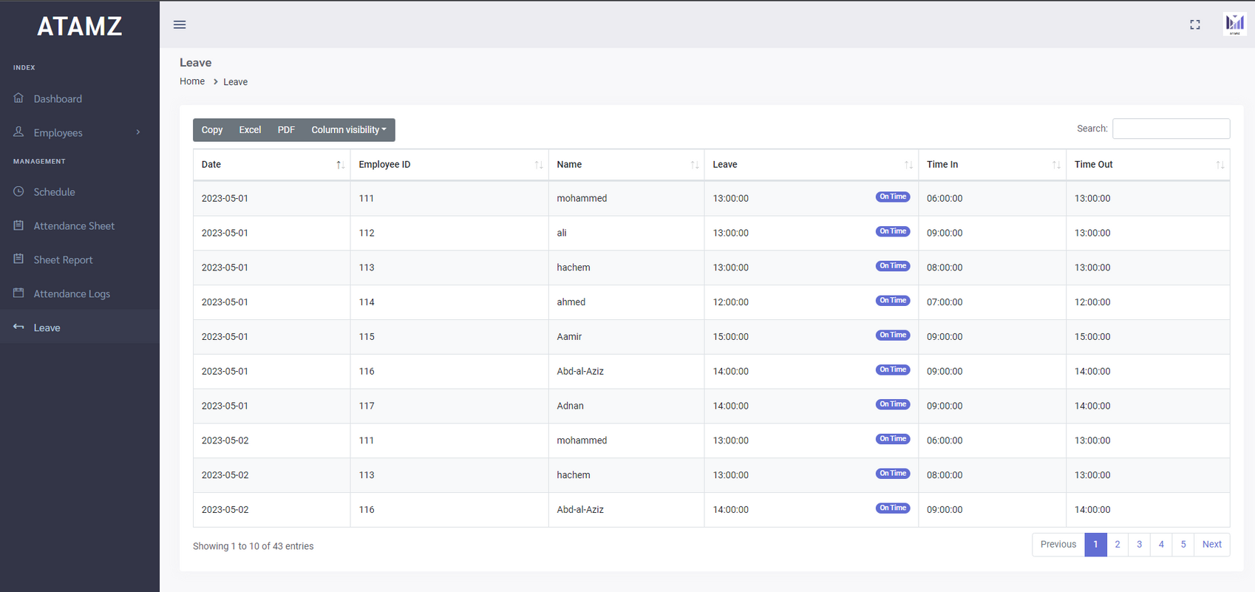
8. Voir la page de départ des employés (Leave):

Slide 23
TERMINÉ MERCI BEAUCOUP
PRÉPARATION :
MOHAMMED AZAN
Hashem Amran

